Slide 1
【一、課程目標】 AI 輔助前端開發核心技能樹與 9 大學習指標
授課時間：2026/08/29 13:00–16:00 ｜ 授課時數：3 小時 ｜ 銜接 UI 設計落地為可執行網站
🎯 課程核心定位
• 從 UI 設計到前端落地：延續上午 設計，轉為可上線網站。 • 角色蛻變：從單純手寫 Code 轉型為「架構設計師與 AI 審查者」。 • 完整交付：從 Vite 本機建立、AI 協作、RWD 到 Vercel 雲端發布。
📋 完成本課程後，學員應具備之 9 大核心能力
1. 理解 HTML、CSS、JavaScript 與 React 的基本角色分工
2. 使用 Vite 快速建立現代化 React 開發環境
3. 掌握資深前端 Prompt 結構，精準引導 AI 產生高品質代碼
4. 將複雜網頁頁面拆解為模組化 Reusable Components
5. 靈活運用 Flexbox 與 CSS Grid 建立現代版面佈局
6. 實作 Responsive Web Design (RWD) 適應桌機、平板與手機
7. 具備結構化 AI 除錯思維，提供精準 Log 與最小修改
8. 透過 Git 與 GitHub 進行代碼版本控制與雲端託管
9. 使用 Vercel 完成自動化 CI/CD 部署並取得公開網址
AI 輔助前端開發及響應式設計 ｜ Part 1 觀念、架構與開發起步 ｜ 頁碼：1 / 19

Slide 2
【二、什麼是前端？】 Frontend 是使用者直接看到與操作的所有介面與互動體驗
連接後端資料與終端使用者的橋樑，由三大基石構成
🖥️ 前端涵蓋的視覺與互動要素
• 網站首頁與導覽選單 (Navbar & Menu)
• 資訊輸入與查詢表單 (Search Forms & Inputs)
• 視覺呈現：圖片、輪播與向量圖示
• 互動操作：按鈕點擊狀態、Hover 視覺回饋
• 動態轉場效果與 Loading 動畫
• 核心商業功能：購物車、船班查詢與線上訂票介面
🧱 前端最基本的三個核心技術
▶ HTML： 負責網站的內容與結構骨架 (Semantic Structure)
▶ CSS： 負責視覺外觀、色彩、間距、排版與動畫 (Styling & Layout)
▶ JavaScript： 負責網站的動態行為、事件監聽與資料互動 (Behavior & Logic)
AI 輔助前端開發及響應式設計 ｜ Part 1 觀念、架構與開發起步 ｜ 頁碼：2 / 19

Slide 3
【三、HTML 是什麼？】 HyperText Markup Language — 負責網站的「內容與結構」
把 HTML 理解成建築物的鋼筋骨架，定義資料的語意與階層
🏗️ 骨架比喻
HTML 就像人體的骨骼或建築骨架。它決定了頁面上有哪些元素存在，但尚未加上油漆與裝潢。 HTML 宣告：「這裡有一個標題、這是一段文字、這是一個按鈕、這是一張圖片表格。」
🏷️ 語意化標籤 (Semantic HTML)
現代前端強調語意化標籤，提升 SEO 與可訪問性 (Accessibility)： • <header> / <nav>：導覽列與標頭 • <main> / <article> / <section>：主要內容區塊 • <form> / <input> / <button>：互動輸入表單 • <footer>：頁尾版權與資訊宣告
🤖 AI 協作重點
引導 AI 撰寫 HTML 時的關鍵指令： • 要求使用 Semantic HTML，避免到處都是毫無意義的 <div>。 • 確保表單控制項具備正確的 type 與 accessibility (aria) 屬性。 • 結構層級清晰，便於後續 CSS 選擇器與 React 元件拆分。
AI 輔助前端開發及響應式設計 ｜ Part 1 觀念、架構與開發起步 ｜ 頁碼：3 / 19

Slide 4
【四、CSS 是什麼？】 Cascading Style Sheets — 決定元素「長什麼樣子與如何排列」
HTML 決定「這是按鈕」；CSS 決定「這個按鈕長什麼樣子、放在哪裡」
🎨 CSS 負責的核心視覺範疇
• 色彩與背景 (Colors & Backgrounds)： 主色調、文字對比色、漸層與陰影 (box-shadow)
• 字體排印 (Typography)： 字體族系 (font-family)、字重 (font-weight)、行高 (line-height)
• 尺寸與盒模型 (Box Model & Spacing)： 寬高 (width/height)、內距 (padding)、外距 (margin)、圓角 (border-radius)
• 版面排列 (Layout Systems)： 現代佈局的核心：Flexbox (一維軸向) 與 CSS Grid (二維多欄)
• 動態轉場 (Transitions & Animations)： Hover 效果、點擊反饋、淡入淡出轉場
💡 經典對照與 AI 產出叮嚀
【HTML vs CSS 分工哲學】 • HTML 說：「這是一個訂票按鈕」 • CSS 說：「這是一個深藍色、圓角 8px、文字置中白色、滑鼠移過去會微微浮起放大的高質感按鈕」 【讓 AI 寫 CSS 時的守則】 1. 絕對避免濫用 position: absolute！ 2. 優先要求使用 Flexbox / Grid 流動排版。 3. 保留 UI 設計稿的 Spacing (間距規範) 與 Border Radius。
AI 輔助前端開發及響應式設計 ｜ Part 1 觀念、架構與開發起步 ｜ 頁碼：4 / 19

Slide 5
【五、JavaScript 是什麼？】 JavaScript 賦予網站「生命與動態行為」
處理使用者事件、資料運算、非同步 API 呼叫與動態渲染
⚡ JavaScript 負責的動態互動情境
1. 使用者操作事件 (Event Handling)：點擊按鈕、下拉選單、滾動監聽
2. API 查詢與資料獲取 (Fetch / Async Data)：向後端請求即時船班時刻表與氣象資訊
3. 單頁應用頁面切換 (Client-side Routing)：無刷新流暢換頁
4. 表單驗證與防呆 (Form Validation)：檢查必填欄位、Email 格式與日期邏輯
5. 動態結果更新 (DOM / State Update)：將查詢到的船班卡片動態渲染在畫面上
🧩 前端三劍客完整協同演繹
以「全國客船查詢系統」為例： • HTML：定義查詢表單、出發港口下拉選單、查詢按鈕與卡片清單區域。 • CSS：將表單排列整齊、設定卡片陰影與響應式斷點 (手機單欄、桌機三欄)。 • JavaScript：當使用者點擊「查詢」時，驗證出發地與目的地是否相同；發送請求取得船班資料；將結果動態更新至畫面；若發生錯誤則顯示警示訊息。
AI 輔助前端開發及響應式設計 ｜ Part 1 觀念、架構與開發起步 ｜ 頁碼：5 / 19

Slide 6
【六、React 是什麼？】 現代前端主流框架 — 以「Component (元件)」為核心構建使用者介面
把龐大複雜的網頁介面，拆解成獨立、可重用、易維護的積木模組
🧩 React 最核心的思維：Component
• 宣告式 UI (Declarative)： 定義資料狀態 (State)，畫面隨狀態自動更新。 • 積木式組裝： 頁面由多個小型 Component 組合而成。 • 單一職責原則 (Single Responsibility)： 每個元件只專注做好一件事，職責分明。
🚢 實戰案例：客船查詢網站的 Components 拆解
• <Navbar />： 頂部導覽列，包含 Logo、導覽連結與行動版漢堡選單
• <SearchForm />： 核心搜尋表單，負責港口選擇、日期挑選與查詢按鈕觸發
• <RouteCard />： 熱門航線卡片，接收航線名稱、票價、船班時間等 Props 並重複渲染
• <Button />： 通用按鈕元件，統一全站主要/次要樣式、尺寸與點擊狀態
• <Footer />： 全站頁尾，包含版權宣告、交通部航港局相關資訊與服務電話
AI 輔助前端開發及響應式設計 ｜ Part 1 觀念、架構與開發起步 ｜ 頁碼：6 / 19

Slide 7
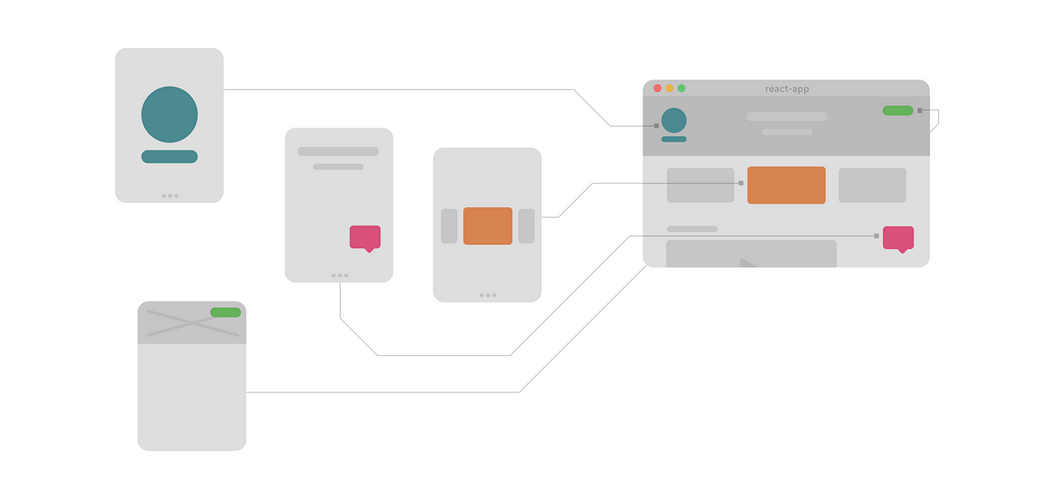
【七、為什麼要 Component 化？】 解決傳統維護災難：從「改 30 處」到「改 1 處即全站同步」
模組化帶來極高的可維護性、程式碼複用性與一致的設計系統
❌ 傳統手寫 HTML 的維護痛點
【假設全站有 30 個查詢/訂票按鈕】 • 重複勞動：每個按鈕的 HTML/CSS 都要複製貼上 30 遍。 • 遺漏與破版：UI 設計師要求「按鈕圓角從 4px 改為 8px、顏色換成品牌藍」，工程師必須手動搜尋修改 30 個檔案/區塊，極易改漏。 • 難以測試：按鈕的 Loading 狀態與防連點邏輯，分散在各處無法統一管理。
AI 輔助前端開發及響應式設計 ｜ Part 1 觀念、架構與開發起步 ｜ 頁碼：7 / 19

Slide 8
【八、AI Coding 的新開發方式】 開發範式轉移：從「手寫試錯」到「架構規格 ➔ AI 生成 ➔ 工程師審查」
AI 負責加速生產；工程師負責定義規格、架構設計、品質審查與驗收
⏳ 以前的傳統開發流程 (Manual)
1. 接收需求 ➔ 理解功能
2. 工程師手動逐行敲寫 Code
3. 遇到 Bug ➔ 打開 Google / 查語法手冊
4. 翻閱 Stack Overflow 找類似解答
5. 手動修改試錯 ➔ 反覆除錯
🚀 現在的 AI 輔助開發流程 (AI-Assisted)
1. 定義明確需求與規格 — 工程師制定架構、技術限制與驗收標準
2. AI 產生專案架構與目錄 — 先看結構，確認模組化設計無誤
3. AI 產生初始 Code / 元件 — 快速獲得可用 Prototype 代碼
4. 工程師 Code Review — 檢查邏輯、資安、RWD 規範與可維護性
5. AI 輔助精準 Debug — 提供 Console 錯誤訊息，進行最小修正
6. 跨裝置實機驗收測試 — 工程師把關最終交付品質
AI 輔助前端開發及響應式設計 ｜ Part 1 觀念、架構與開發起步 ｜ 頁碼：8 / 19

Slide 9
【九、常見 AI Coding 工具】 善用現代 AI 工具矩陣，掌握 AI 最擅長的高效益任務場景
依據不同開發階段，選擇最合適的 AI 助手加速工作流
🛠️ 主流 AI Coding 工具一覽
• Google AI Studio： 具備大 Context 視窗與 Build Mode，支援多檔案管理與即時預覽，非常適合打造 Prototype
• Google Gemini / Gemini CLI： 強大的程式邏輯推理、終端機命令行整合與多模態圖文代碼轉換
• GitHub Copilot： IDE 深度整合，即時行內代碼補全與上下文感知輔助
• ChatGPT / OpenAI Codex： 通用自然語言轉代碼、架構設計分析與概念解說
• Claude (Anthropic)： 長代碼重構、前端 UI 視覺生成與細緻的前端語意優化
🎯 AI 最適合協助的 7 大前端任務
1. 快速產生 Prototype 原型與基礎骨架
2. 建立標準化的 React UI Components
3. 撰寫複雜的 CSS 排版 (Flexbox / Grid / 動畫)
4. 產生 Mock Data (假資料) 與 API 呼叫範例
5. 撰寫單元測試 (Unit Tests) 與測試案例清單
6. 分析錯誤 Log 並提供 Root Cause 與最小修正
7. 產出清晰易讀的專案 README 與交接技術文件
AI 輔助前端開發及響應式設計 ｜ Part 1 觀念、架構與開發起步 ｜ 頁碼：9 / 19

Slide 10
【十、建立 React 專案】 從環境檢查到使用 Vite 快速初始化 React 專案
確認 Node.js 環境後，透過互動式命令行建立乾淨、現代的專案基底
💻 步驟一：檢查執行環境
需要先安裝 Node.js (建議 LTS 版本 18+ 或 20+)： 1. 確認 Node.js 版本： node -v 2. 確認 npm 套件管理工具版本： npm -v ※ 若尚未安裝，請至 nodejs.org 下載安裝。
⚡ 步驟二：執行 Vite 建立指令
在終端機輸入： npm create vite@latest 接著依照提示進行互動式選擇： • Project name：輸入 ferry-booking 或專案名稱 • Select a framework：選擇 React • Select a variant：選擇 JavaScript (或 TypeScript) 或使用單行快捷指令： npm create vite@latest ferry-booking -- --template react
AI 輔助前端開發及響應式設計 ｜ Part 1 觀念、架構與開發起步 ｜ 頁碼：10 / 19

Slide 11
【十一、安裝套件】 進入專案目錄、安裝依賴套件並啟動 Local Development Server
執行三步驟指令，即可在瀏覽器即時預覽 React 網站
📁 步驟 1：進入專案資料夾
【執行指令】 $ cd ferry-booking 切換終端機工作路徑至剛建立好的專案目錄。
📦 步驟 2：安裝所有依賴套件
【執行指令】 $ npm install (或 npm i) 根據 package.json 規範，自 npm 官方倉庫下載 React 等必要模組至 node_modules。
🚀 步驟 3：啟動開發伺服器
【執行指令】 $ npm run dev 啟動 Vite 高速開發伺服器，通常會顯示 Local 網址： ➜ Local: http://localhost:5173/
AI 輔助前端開發及響應式設計 ｜ Part 1 觀念、架構與開發起步 ｜ 頁碼：11 / 19

Slide 12
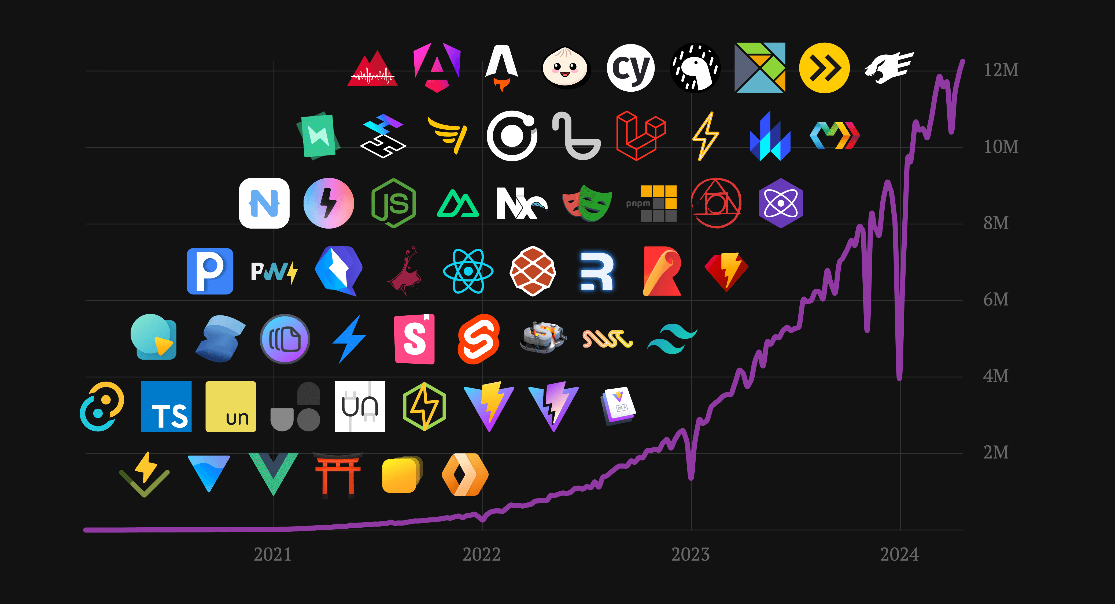
【十二、Vite 是什麼？】 現代前端開發的神級工具 — 極速啟動器與模組打包工具
徹底告別傳統 Webpack 緩慢痛點，提供毫秒級 Hot Module Replacement (HMR)
⚡ Vite 的 4 大核心職責
1. 快速建立專案腳手架： 提供官方標準範本，秒級生成專案目錄。
2. 啟動 Development Server： 基於原生 ES Modules，無需等待全專案打包，瞬間啟動。
3. 處理模組與依賴轉換： 支援 JSX、CSS Modules、PostCSS 等語法即時解析。
4. 產出生產環境代碼 (Production Build)： 底層使用 Rollup 進行代碼壓縮、Tree-shaking 與極致優化。
JavaScript | TypeScript
vanilla | vanilla-ts
vue | vue-ts
react | react-ts
preact | preact-ts
lit | lit-ts
svelte | svelte-ts
solid | solid-ts
qwik | qwik-ts
AI 輔助前端開發及響應式設計 ｜ Part 1 觀念、架構與開發起步 ｜ 頁碼：12 / 19

Slide 13
【十三、基本 React 專案結構】 解析 Vite 初始化後的標準目錄結構與各檔案核心職責
掌握專案入口、配置檔與主程式的相依關係
📂 Vite 初始化原生檔案清單
my-react-app/ ├── node_modules/ # 下載的第三方套件庫 ├── public/ # 靜態資源 (圖標、favicon) │ └── vite.svg ├── src/ # 核心原始程式碼 │ ├── assets/ # 圖檔與靜態媒體 │ ├── App.css # 主元件樣式 │ ├── App.jsx # 根元件 (Root Component) │ ├── index.css # 全域基礎樣式 │ └── main.jsx # JavaScript 執行入口點 ├── index.html # 網頁 HTML 入口 ├── package.json # 專案資訊與套件版本清單 └── vite.config.js # Vite 設定檔
🔑 核心檔案角色深度解析
• index.html： 單頁應用 (SPA) 的唯一 HTML 頁面，包含 <div id="root"></div> 作為掛載點。
• src/main.jsx： 透過 ReactDOM.createRoot 將 <App /> 掛載至 index.html 的 root 節點。
• src/App.jsx： 全站的核心根元件，組織並調度各個子元件的排版與資料流。
• package.json： 記錄專案依賴 (dependencies) 與執行腳本 (scripts: dev, build, preview)。
AI 輔助前端開發及響應式設計 ｜ Part 1 觀念、架構與開發起步 ｜ 頁碼：13 / 19

Slide 14
【十四、建議專案結構】 適合 AI 協作的前端模組化目錄架構 (Scalable Architecture)
元件、假資料、樣式分門別類，避免所有程式碼塞在單一檔案
📁 實戰推薦的 src/ 目錄劃分
src/ ├── components/ # 獨立 UI 元件庫 │ ├── Navbar.jsx │ ├── Hero.jsx │ ├── SearchForm.jsx │ ├── RouteCard.jsx │ ├── NewsSection.jsx │ ├── FAQSection.jsx │ └── Footer.jsx ├── data/ # Mock Data 靜態假資料 │ └── mockFerryRoutes.js ├── styles/ # 拆分模組化 CSS 樣式 │ ├── global.css │ └── components.css ├── App.jsx # 組織各元件之主頁面 └── main.jsx # 掛載入口
🎯 良好目錄結構對 AI 協作的巨大好處
• 1. 縮小 Context 範圍，降低 AI 幻覺： 提示詞只需聚焦修改單一元件檔 (如 SearchForm.jsx)，AI 不會因為檔案過大而漏掉其他邏輯。
• 2. 職責分離 (Separation of Concerns)： UI 元件歸 UI、假資料歸 data/、樣式歸 styles/，程式碼乾淨好維護。
• 3. 團隊協作與 Git 合併不易衝突： 多人或多輪 Prompt 分工開發不同 Component，不會同時卡在 App.jsx。
• 4. 提升元件重用價值： RouteCard 等通用元件可隨時抽換或移植到其他頁面使用。
AI 輔助前端開發及響應式設計 ｜ Part 1 觀念、架構與開發起步 ｜ 頁碼：14 / 19

Slide 15
【十五、如何讓 AI 寫前端】 拒絕模糊指令！「一句話做網站」只會產出難以維護的爛代碼
了解錯誤 Prompt 帶來的 5 大災難，建立資深前端的指令防線
❌ 錯誤的 Prompt 範例
「幫我做一個客船查詢網站，要好看、專業、功能完整。」
【為什麼這樣問注定失敗？】 • AI 不知道誰要用、有什麼船班資料。 • AI 不知道要用什麼技術框架 (React/Vue/HTML?)。 • AI 不知道什麼叫「好看」與「專業」 (缺乏可量化驗收條件)。
⚠️ 模糊指令帶來的 5 大代碼災難
• 1. 單一超大檔案 (Monolithic)： 把數百行 HTML、CSS、JS 全部塞在 App.jsx 裡。
• 2. 大量 Hardcode 寫死資料： 按鈕、卡片內容全部寫死，無法抽換或連 API。
• 3. 濫用 Absolute Positioning： 到處都是 position: absolute; top: 120px，手機版一開全部跑版。
• 4. 缺乏 Component 概念： 重複的 UI 複製貼上好幾遍，維護極端困難。
• 5. 難以擴充與 Debug： 只要修改一個小地方，整個網站排版跟著崩壞。
AI 輔助前端開發及響應式設計 ｜ Part 1 觀念、架構與開發起步 ｜ 頁碼：15 / 19

Slide 16
【十六、好的 Frontend Prompt】 資深前端結構化 Prompt 範本 — 設定角色、限制與 10 大規範
透過清晰邊界與驗收標準，引導 AI 產出企業級可維護代碼
📋 可直接套用的 Senior Frontend Prompt 模板
你是一名 Senior Frontend Developer。請根據以下網站需求建立 React 網站。 技術棧：React (Vite), 模組化 CSS。 【架構與編碼 10 大規範】 1. 使用 Component Architecture (元件化架構) 拆分 UI。 2. 排版優先使用Bootstap, Flexbox 與 CSS Grid，禁止濫用 absolute positioning。 3. 支援 Responsive Design：Desktop (1200px+), Tablet (768px), Mobile (375px)。 4. 重複出現的 UI 元素必須建立 Reusable Component 並以 Props 傳遞資料。 5. 嚴格保留 UI 設計稿的 spacing (間距)、typography (字體階層) 與 border-radius。 6. 使用 Semantic HTML (header, nav, main, section, footer)。 7. 程式碼必須結構清晰、附帶必要註解且容易維護。 【產出順序要求】 請先列出「Project Structure (目錄結構)」確認後，再逐一產生各 Components 與 CSS 代碼。
AI 輔助前端開發及響應式設計 ｜ Part 1 觀念、架構與開發起步 ｜ 頁碼：16 / 19

Slide 17
【十七、Figma → Code】 將 UI 設計稿無縫轉換為前端代碼
Figma Auto Layout 概念精準對應現代 CSS 排版系統
請使用 Figma MCP 讀取目前選取的 Frame。
將這個設計實作成 React 網站。
要求：
- 使用 Vite + React
- 保留 Figma layout、spacing、顏色與字型
- 使用 Flexbox / Grid
- 支援 Desktop / Tablet / Mobile
- Figma Component 轉成 reusable React component
- 避免大量 absolute positioning
- 圖片與 icon 依照 Figma assets 處理
- 程式碼放入目前 Git repository
- 完成後執行 npm run build
- 確認成功後 commit
- 建立新的 branch
- push 到 GitHub
- 建立 Pull Request
Figma ↓ Figma MCP ↓ Codex / Gemini CLI ↓ Vite + React ↓ GitHub ↓ Vercel
AI 輔助前端開發及響應式設計 ｜ Part 1 觀念、架構與開發起步 ｜ 頁碼：17 / 19

Slide 18
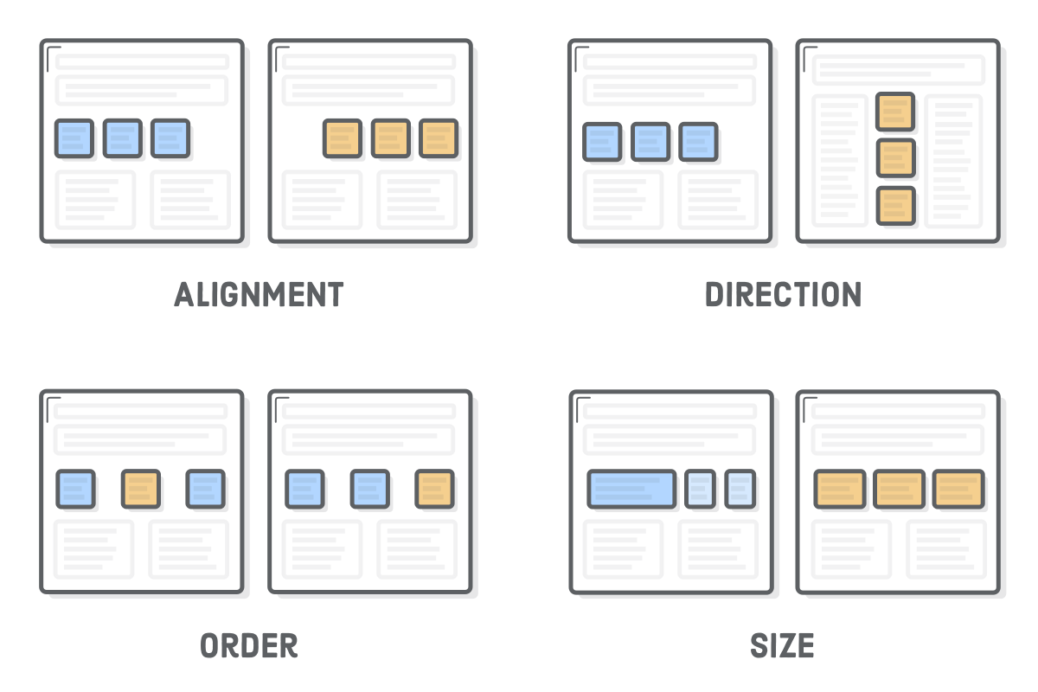
【十八、Flexbox】 一維軸向彈性佈局 — 適用於導覽列、按鈕組與單向排列元件
掌控主軸 (Main Axis) 與交叉軸 (Cross Axis) 的對齊與分配
🎯 Flexbox 最適合的應用場景
• Navigation (導覽列)： Logo 置左、選單置中、登入按鈕置右 (space-between)。
• Button Group (按鈕群組)： 主要按鈕與次要按鈕水平並排與固定間距 (gap)。
• Card Inner Layout (卡片內部)： 垂直排列圖片、標題、標籤與底部按鈕。
• Horizontal Alignment： 垂直置中 (align-items: center) 完美解決長年居中難題。
AI 輔助前端開發及響應式設計 ｜ Part 1 觀念、架構與開發起步 ｜ 頁碼：18 / 19

Slide 19
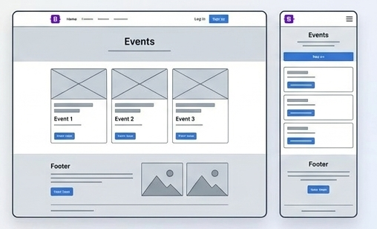
【十九、CSS Grid】 二維多欄網格佈局 — 適用於 Dashboard、多欄卡片清單與全頁排版
同時控制「行 (Row)」與「列 (Column)」，打造強大且靈活的網格系統
🎯 CSS Grid 最適合的應用場景
• 多欄卡片排列 (Card Grid)： 熱門船班航線卡片：桌機 3 欄、平板 2 欄、手機 1 欄。
• 複雜儀表板 (Dashboard Layout)： 側邊欄 (Sidebar) + 頂部 Header + 內容主區塊 + 統計卡片。
• 自動自適應排版 (Auto-fit / minmax)： 無需大量 Media Query，卡片依據最小寬度自動換行排列。
• 圖片畫廊與特價專區： 跨欄 (span) 與非對稱視覺版面。
AI 輔助前端開發及響應式設計 ｜ Part 1 觀念、架構與開發起步 ｜ 頁碼：19 / 19

